Slide 1
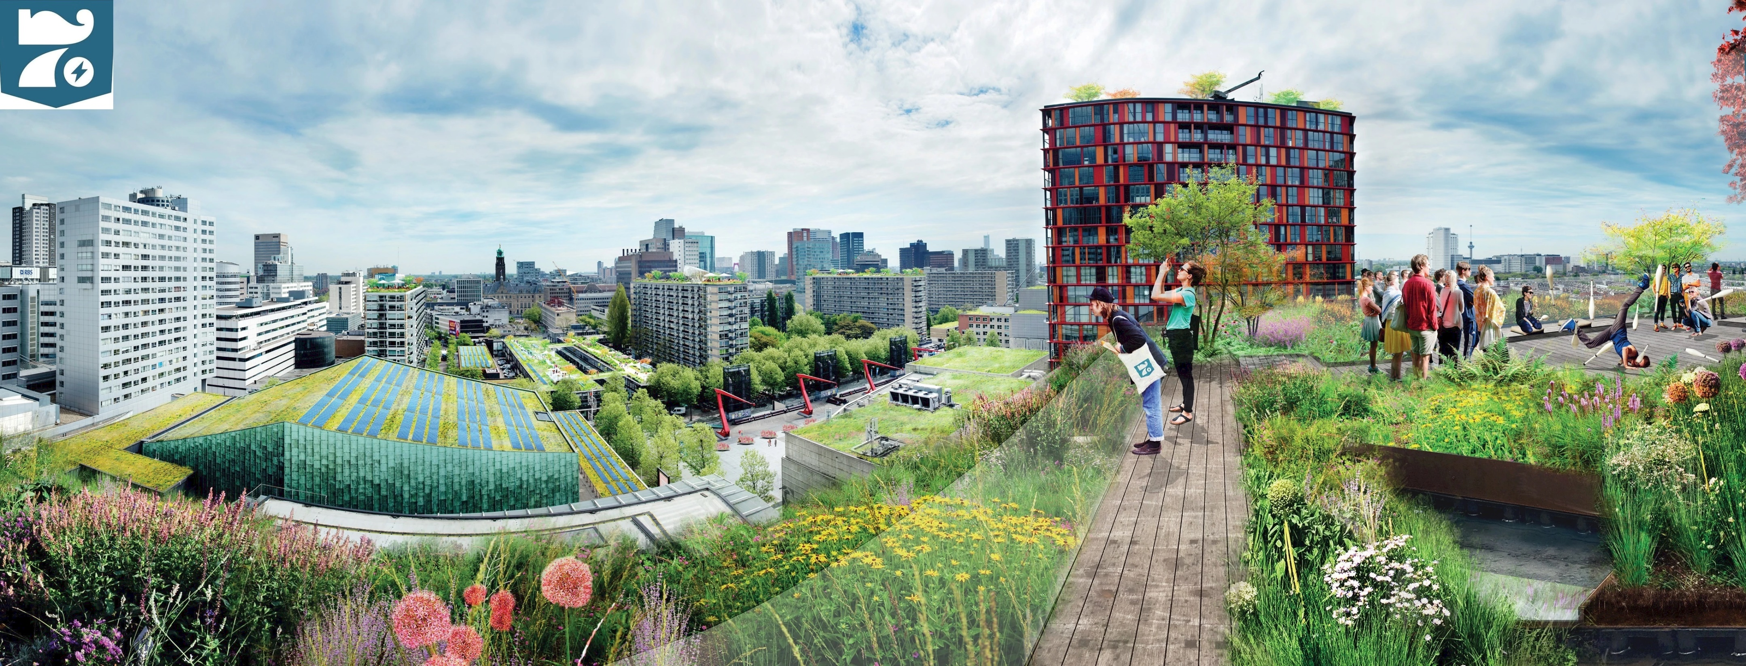
IBS De Leefbare Stad
02-10-2019
Jaar 3 – Periode 1
Les 5
Water en energie

Slide 2
Opdracht voor vorige week
Klimaateffectatlas kent verschillende kaartverhalen. De kaartverhalen ‘Wateroverlast’ & ‘Hitte’ zijn onderwerp van deze opdracht
Lees de beide kaartverhalen volledig (alle tabbladen), Zoek op wat je niet berijpt en stel een vraag als je het niet kunt vinden.
Werk je plangebied (met directe omgeving) uit in een onderzoeksrapport waarin je duidelijk en met kaartmateriaal een analyse maakt van ‘wateroverlast’ en ‘hitte’. Zorg er voor dat het verhaal los te lezen en te begrijpen is.
Nadruk ligt op de huidige en verwachte situatie (niet op de oplossingsrichtingen).
Je onderzoek is minimaal 6 pagina’s groot en dient uiterlijk 24 september opgeslagen te worden in teams.
https://www.klimaateffectatlas.nl/nl/overzicht

Slide 3
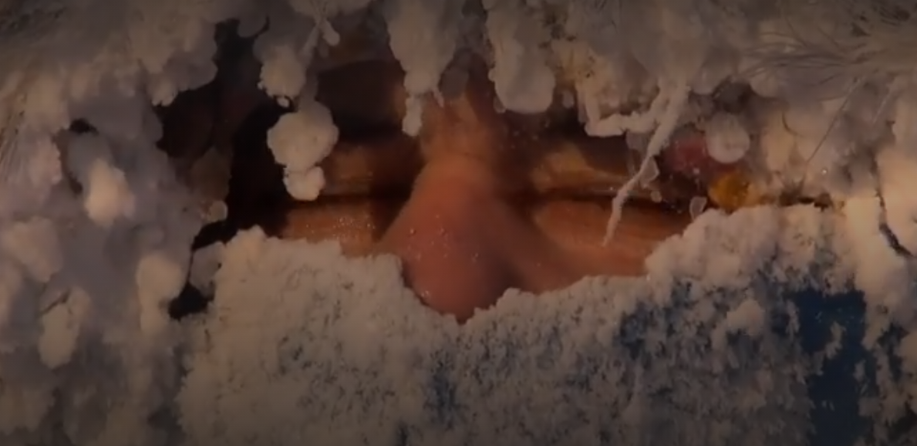
https://www.npostart.nl/icescream/16-02-2018/VPWON_1276271

Slide 4
De wens als vetrekpunt

Slide 8
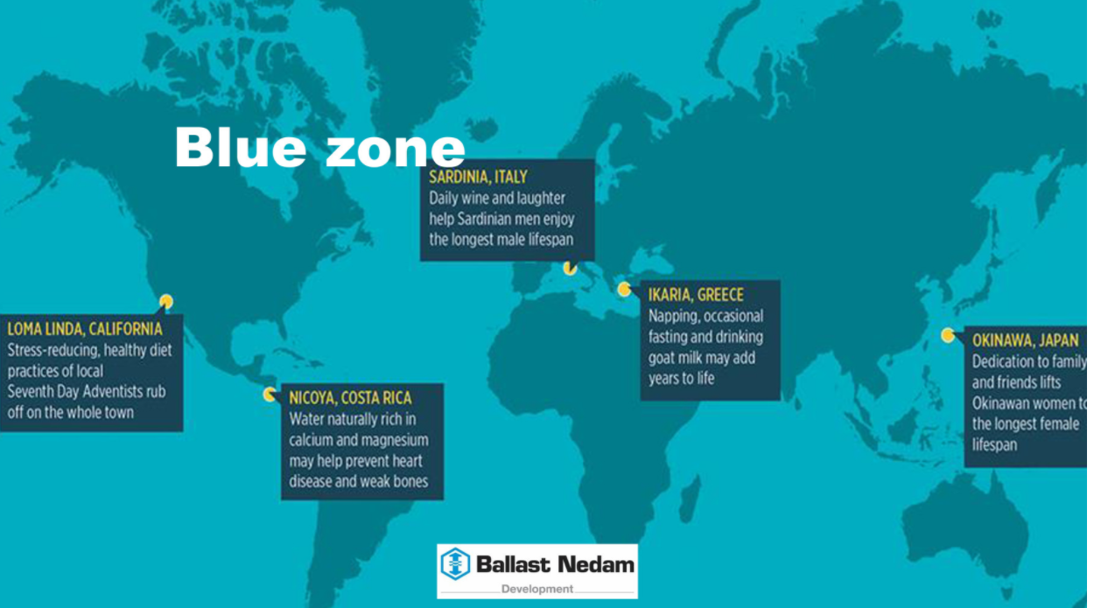

Slide 11
De volgende stap
Veel theorie en ideeën besproken; de hoogste tijd om de vertaling te maken naar de praktijk.
Opdracht: Werk een excursie uit in je eigen plangebied voor 9 oktober as.
Laat in het veld zien waar de uitdagingen/problemen liggen.
Geef aan op welke manier jij/jullie invulling willen geven aan de klimaatadaptatie-opgave.

Slide 12
Planning voor vandaag
10.00 uitleg en uitwerking
Maak eerst een uitwerking van de opzet waarin je nadrukkelijk aangeeft hoe je de gebruikers van het gebied wil betrekken bij je presentatie/oplossingen. Verwerk dit in een pitch van waarin je inhoud én vorm van je veldpresentatie duidelijk maakt.
12.45 Adviesgesprek
Het team VT staat voor jullie klaar om jullie presentatie van de opzet te horen en te voorzien van feedback
13.45 uitwerking
Tijd om opzet verder uit te werken.
14.00 Event presentatie VT

